Slide 2
Impacto del material multimedia de artículos científicos sobre las citaciones: Estudio analítico del campo de la enfermería en Colombia
Autores
Raquel Rivera Carvajal
Claudia Consuelo Torres Contreras
Erika Yurley Durán Niño
Seniet Deyanire Peñaloza Jaimes
Atilio Bustos-González

Slide 3
Planteamiento y justificación
La medición de estrategias de publicación de los artículos científicos en relación al impacto que tienen en citaciones y visitas es uno de los puntos de interés para editores de revistas científicas (Sathianathen et al., 2020) (De Filippo & Sanz-Casado, 2018).
En Latinoamérica, revistas del área de la salud han implementado el uso de videos con el objetivo de promover la lectura de los artículos y de forma consecuente las citas.
La Revista Cuidarte del área de enfermería implemento el uso de videos desde el 2017 (Valderrama Sanabria, 2021) (Carreño Moreno et al., 2021), pero desde el 2020 = disminución de respuesta a presentar los videos por parte de los autores, que además manifestaron que no lo consideraban necesario y que esta actividad les requería tiempo, razón por la cual el equipo editorial considero conveniente realizar el presente estudio.
Sathianathen, N. J., Lane, R., Condon, B., Murphy, D. G., Lawrentschuk, N., Weight, C. J., & Lamb, A. D. (2020). Early Online Attention Can Predict Citation Counts for Urological Publications: The #UroSoMe_Score. European Urology Focus, 6(3), 458–462. https://doi.org/10.1016/j.euf.2019.10.015
De Filippo, D., & Sanz-Casado, E. (2018). Bibliometric and Altmetric Analysis of Three Social Science Disciplines. Frontiers in Research Metrics and Analytics, 3(December), 1–13. https://doi.org/10.3389/frma.2018.00034
Valderrama Sanabria, M. L. (2021). Efectividad de una Estrategia de enseñanza en Administración de Medicamentos en Pediatría. Revista Cuidarte, 12(3), e2042. https://doi.org/10.15649/cuidarte.2042

Slide 4
Objetivos
Identificar el impacto del uso de videos en el número de citaciones en la Revista Cuidarte.
Establecer una metodología que permita tomar decisiones basados en evidencia respecto del aporte del uso de videos para promocionar los artículos.
Metodología
Diseño: Estudio observacional, transversal y analítico.
Muestra:
Articulos publicados entre 2017 a 2020
Número de citas, vistas y me gusta de los videos, Citaciones registradas en Google académico y PoP
Analisis:
T-Student, U de Mann Whitney, correlación de Spearman y análisis múltiple en regresión lineal
Modelos 1: Variable video (si o no)
Modelos 2: Variables visitas, numero de comentarios y “me gusta” generados por los videos.
Software estadístico Stata v17
Artículos Revista Cuidarte 2017-2021 (193 artículos)
Sin Video (51 artículos) | Con Video (142 artículos) |  | You Tube # Vistas # Me gusta # Comentarios
Número de Citas (excluidas las repetidas)
Figura 1. Información Recolectada

Slide 5
Resultados
Tabla 1. Promedios de citas según la elaboración de video para los artículos publicados 2017 – 2020
Característica |  | Promedio Citas |  |  | Valor p
 | Total | Total | No Video | Si Video
 | (193) | (193) | (51) | (142)
2017-2020 | 100(193) | 6.34 ± 0.84 | 8.19 ± 1.77 | 5.68 ± 0.94 | 0.1892
Año de publicación
2017 | 21.24(41) | 14.70 ± 2.20 | 16.30 ± 3.15 | 12.66 ± 3.04 | 0.4209
2018 | 19.69(38) | 11.13 ± 2.60 | 0 | 11.75 ± 2.71 | 0.3214
2019 | 26.42(51) | 1.86 ± 0.60 | 1.57 ± 0.84 | 1.90 ± 0.68 | 0.8487
2020 | 32.64(63) | 1.65 ± 0.65 | 1.68 ± 0.84 | 1.63 ± 0.86 | 0.9734
Tipo de Articulo
Original | 75.65(146) | 7.46 ± 1.05 | 11.21 ± 2.51 | 6.37 ± 1.13 | 0.0544
Revision | 11.40(22) | 2.36 ± 0.68 | 1.22 ± 0.52 | 3.15 ± 1.06 | 0.1715
Editorial | 6.22(12) | 3.41 ± 1.95 | 5.14 ± 3.21 | 1 | 0.3178
Reflexión | 2.59(5) | 3.35 ± 6.33 | - | 3.35 ± 6.33 | -
Reporte de caso | 1.04(2) | 0 | 0 | 0 | -
Carta al editor | 3.11(6) | 7 ± 15.23 | 1 | 8.2(16.70) | -

Slide 6
Resultados
Tabla 2. En análisis múltiple con regresión lineal para obtención de Referencias
 | Módelo 1 |  |  | Módelo 2
Variable | B (IC95%) | Valor p |  | B (IC95%) | Valor p
Video
No | Ref |  |  | -
Si | -1.28(-5.11; 2.53) | 0.508 |  | -
Vistas a videos | - |  |  | 0.07(0.03; 0.10) | <0.001
Comentarios en videos | - |  |  | -4.60(-8.68; -0.51) | 0.028
Me Gusta en videos | - |  |  | -1.14(-2.28; -0.0007) | 0.050
Año de publicación
2017 | Ref |  |  | Ref
2018 | -2.71(-7.79; 2.35) | 0.291 |  | -1.74(-7.51; 4.02) | 0.551
2019 | -12.22(-16.87; -7.57) | <0.001 |  | -9.46(-15.14; -3.77) | 0.001
2020 | -12.74(-17.28; -8.21) | <0.001 |  | -9.71(-15.56; -3.86) | 0.001
Tipo de Artículo
Original | Ref |  |  | Ref
Revisión | -1.66(-6.64; 3.31) | 0.510 |  | -1.77(-7.78; 4.22) | 0.559
Editorial | -4.74(-11.04; 1.56) | 0.139 |  | -8.14(-18.28; 1.99) | 0.114
Reflexión | -1.89(-11.34; 7.55) | 0.692 |  | -2.62(-12.77; 7.53) | 0.610
Reporte de caso | -2.22(-17.04; 12.59) | 0.767 |  | -1.96(-21.87; 17.93) | 0.807
Carta al editor | 5.11(-3.64; 13.87) | 0.251 |  | 5.38(-3.87; 14.64) | 0.819

Slide 7
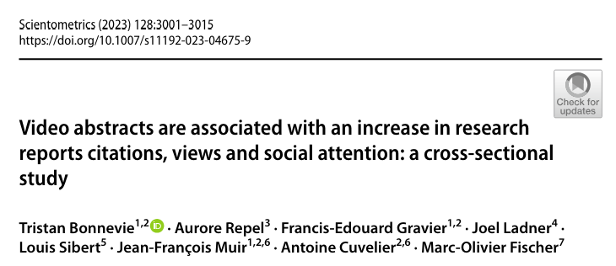
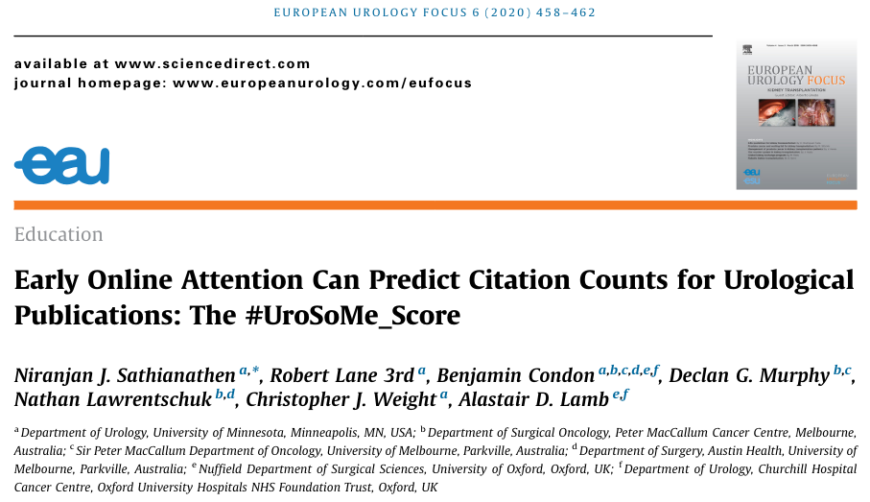
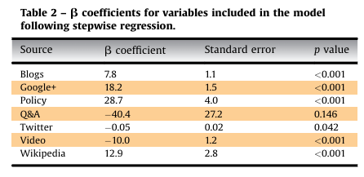
Discusión
IRR incidence rate ratio
Video abstract 1.15 (IC 95%: 0.98; 1.35)
Study design (RCT) 1.27 (IC 95%: 1.06; 1.51)
Revista New England Journal of Medicine (NEJM)

Slide 8
Conclusiones
El uso de videos no se relacionó de forma significativa con la cantidad de citas obtenidas en los artículos de la Revista Cuidarte y de forma contraria se apreció que aquellos artículos que tenían video tenían un promedio menor de citas, evidente en especial en los artículos originales.
Las citas se pueden deber por otras variables como por ejemplo el idioma de publicación, la calidad de los resultados publicados, el interés que despiertan las temáticas especialmente si son estudios internacionales, multicéntricos, y la reputación de los autores, entre otros aspectos.
La metodología utilizada en el presente estudio aporta en la toma de decisiones en el contexto de la práctica basada en evidencia, donde los equipos editoriales puedan considerar la conveniencia de la implementación de este tipo de prácticas en las cuales es necesario tener en cuenta que a los autores les requiere tiempo y recursos en algunos casos.

Slide 9
Bibliografía
Chang, J., Desai, N., & Gosain, A. (2019). Correlation Between Altmetric Score and Citations in Pediatric Surgery Core Journals. Journal of Surgical Research, 243(February), 52–58. https://doi.org/10.1016/j.jss.2019.05.010
De Filippo, D., & Sanz-Casado, E. (2018). Bibliometric and Altmetric Analysis of Three Social Science Disciplines. Frontiers in Research Metrics and Analytics, 3(December), 1–13. https://doi.org/10.3389/frma.2018.00034
Sathianathen, N. J., Lane, R., Condon, B., Murphy, D. G., Lawrentschuk, N., Weight, C. J., & Lamb, A. D. (2020). Early Online Attention Can Predict Citation Counts for Urological Publications: The #UroSoMe_Score. European Urology Focus, 6(3), 458–462. https://doi.org/10.1016/j.euf.2019.10.015
Valderrama Sanabria, M. L. (2021). Efectividad de una Estrategia de enseñanza en Administración de Medicamentos en Pediatría. Revista Cuidarte, 12(3), e2042. https://doi.org/10.15649/cuidarte.2042
Warren, V. T., Patel, B., & Boyd, C. J. (2020). Analyzing the relationship between Altmetric score and literature citations in the Implantology literature. Clinical Implant Dentistry and Related Research, 22(1), 54–58. https://doi.org/10.1111/cid.12876
Bonnevie T, Repel A, Edouard F, Ladner J. Video abstracts are associated with an increase in research reports citations, views and social attention : a cross ‑ sectional study. Scientometrics. 2023;128(5):3001–15. https://doi.org/10.1007/s11192-023-04675-9
Wilches-Visbal JH, Castillo-Pedraza MC. Indicadores bibliométricos: impacto y altmetrics para una evaluación amplia y equitativa de las revistas científicas de Colombia. MedUNAB. 2022;25(1):5–8. https://doi.org/10.29375/01237047.4363

